Slide 1
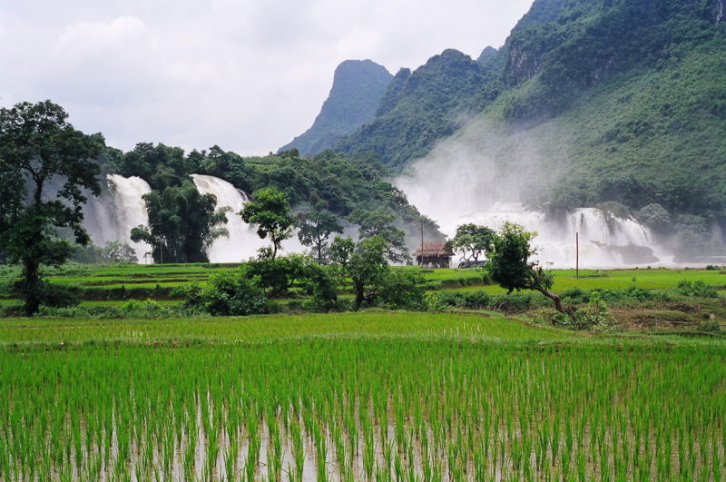
Chào mừng quý Thầy Cô và các em học sinh về tham dự
Bài 34: CÁC HỆ THỐNG SÔNG LỚN Ở NƯỚC TA

Slide 2
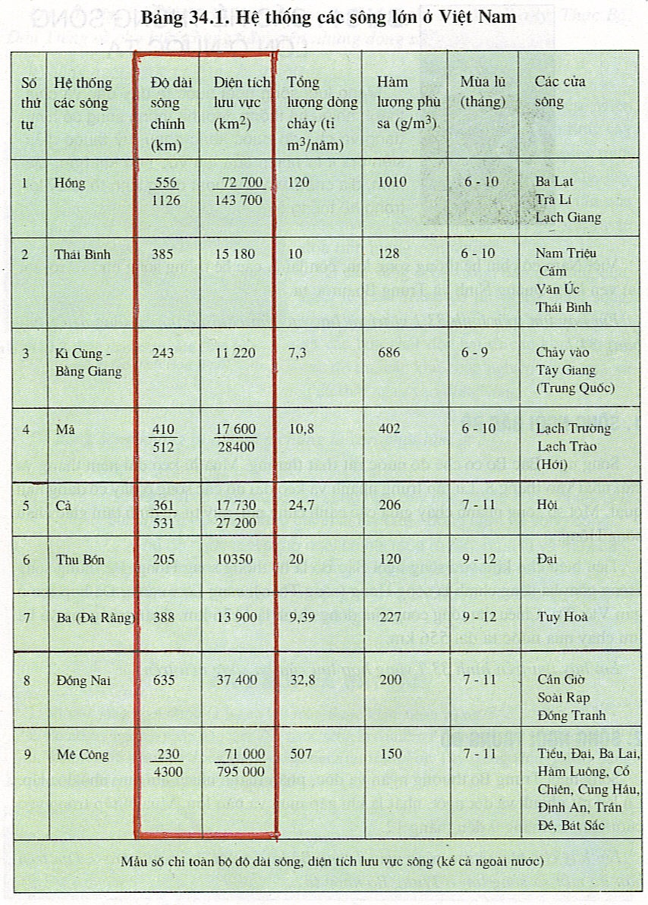
Từ bảng 34.1 và hình 33.1, hãy cho biết:nước ta có bao nhiêu hệ thống sông lớn?chia làm mấy khu vực hệ thống sông lớn?

Slide 3




Bài 34:CÁC HỆ THỐNG SÔNG LỚN Ở NƯỚC TA
Nước ta có 9 hệ thống sông lớn:
Chia làm 3 khu vực sông ngòi: Bắc Bộ, Trung Bộ và Nam Bộ ?
Hệ thống sông ngòi Bắc Bộ
S.Hồng, S Thái Bình, S Bằng Giang - Kì Cùng
Sông Mã, sông Cả, Sông Thu Bồn, Sông Đà Rằng
Hệ thống sông ngòi Trung Bộ
Hệ thống sông ngòi Nam Bộ
S Đồng Nai, S Mê Công

Slide 4
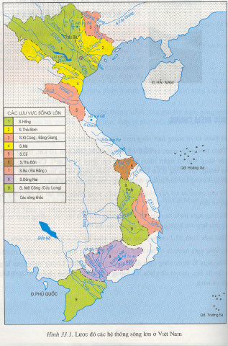

Slide 5
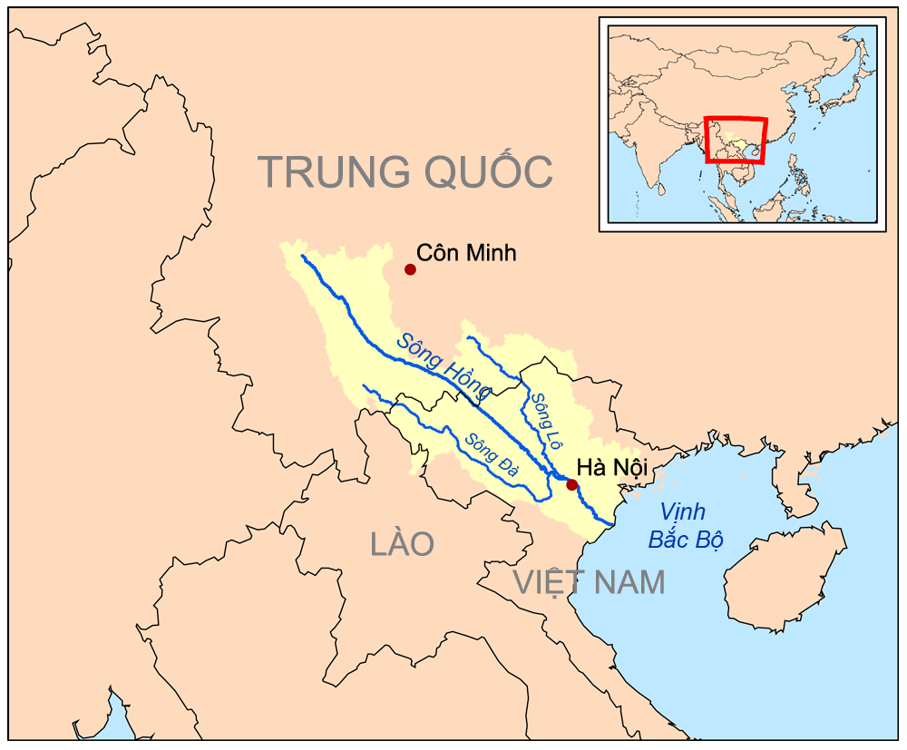
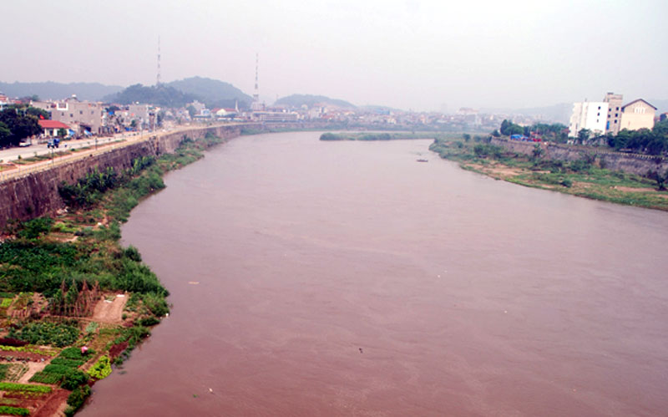
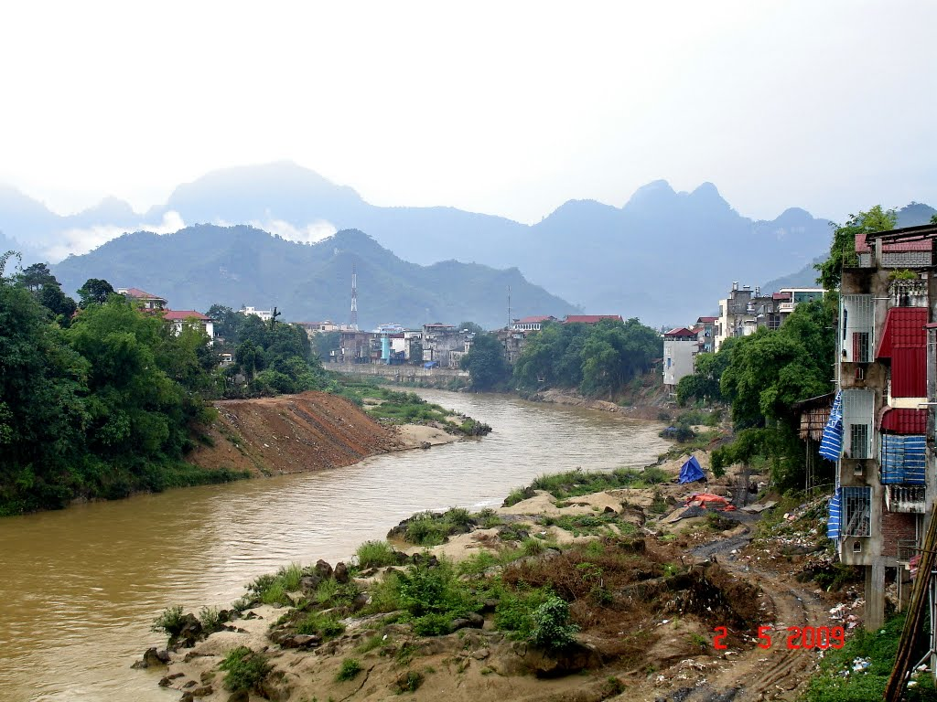
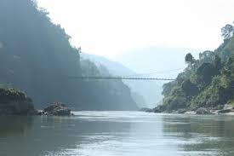
HỆ THỐNG SÔNG HỒNG
S. HỒNG
S. LÔ
S. ĐÀ
Notes:
5

Slide 6
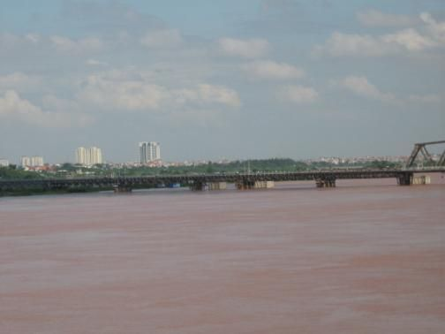
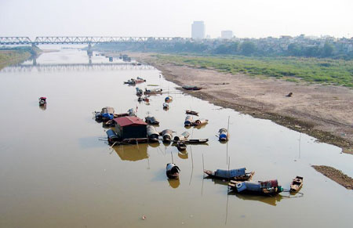
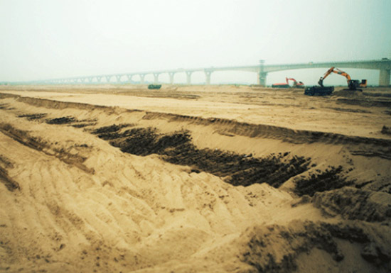
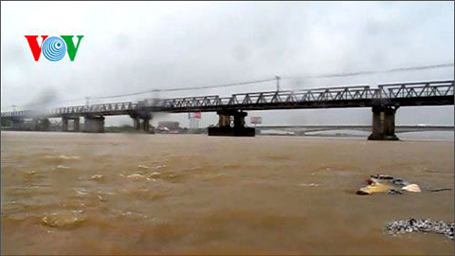
S. HỒNG MÙA LŨ, MÙA CẠN
S. THÁI BÌNH MÙA LŨ, MÙA CẠN

Slide 7
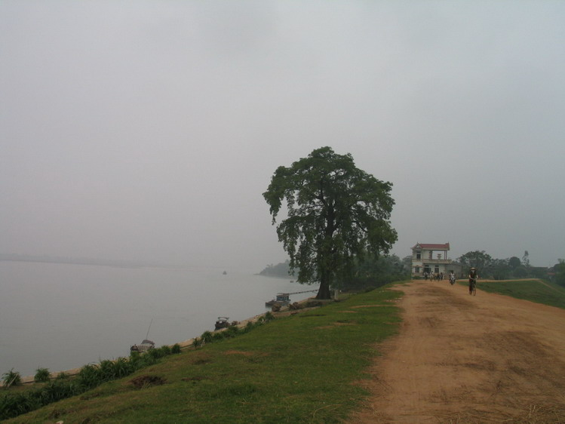
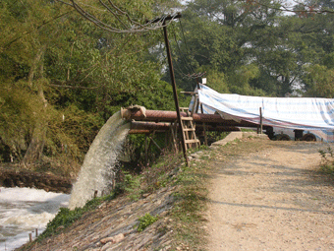
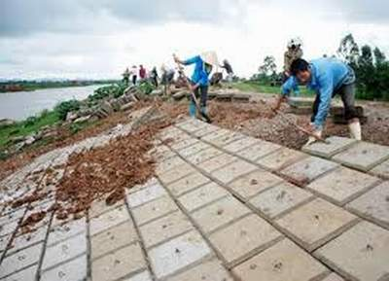
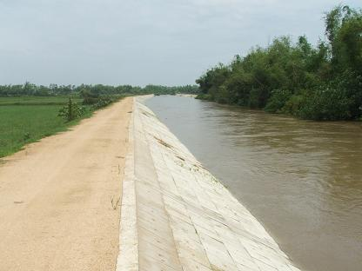

Slide 8
Notes:
8

Slide 9

SÔNG HƯƠNG-HUẾ
Notes:
9

Slide 10
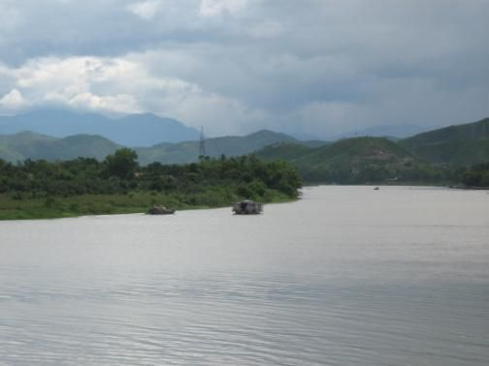
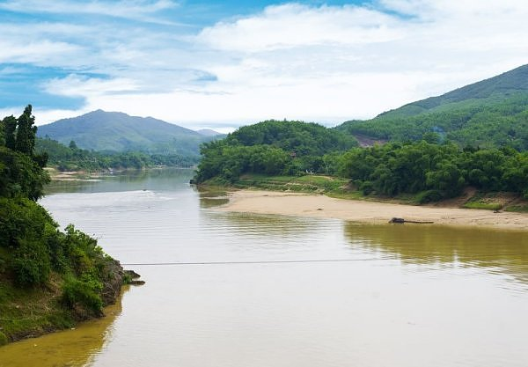
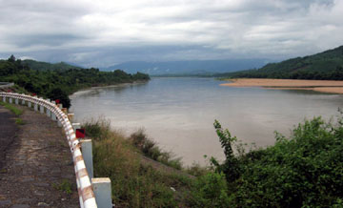
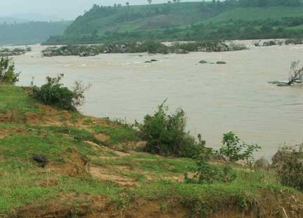
SÔNG CẢ
SÔNG BA
Notes:
10

Slide 11
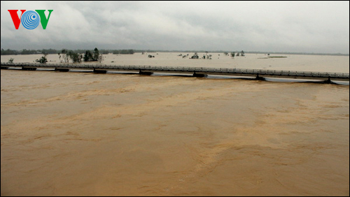
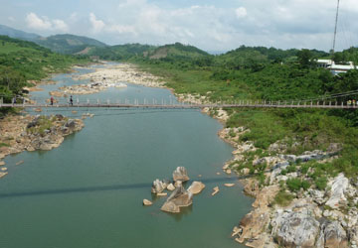
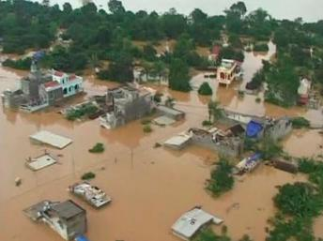
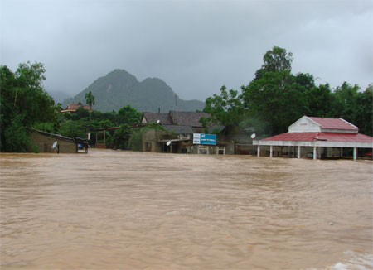

SÔNG THU BỒN
SÔNG BA
LŨ LỤT MIỀN TRUNG 2007
Notes:
11

Slide 12
Notes:
12

Slide 13
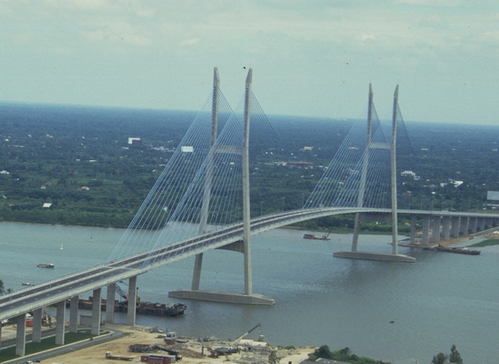
Vì sao hệ thống sông Mê công có chế độ nước điều hoà hơn hệ thống sông Hồng?
Notes:
13

Slide 14
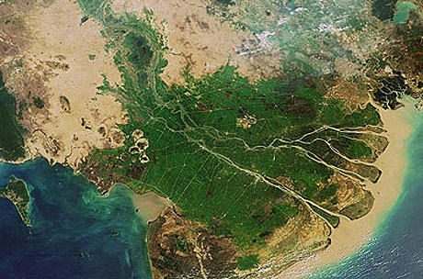
Đoạn sông Mê Công chảy qua nước ta có tên gọi chung là gì? Vì sao?
Notes:
14

Slide 15
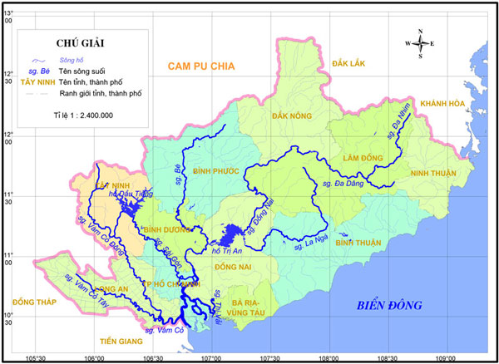
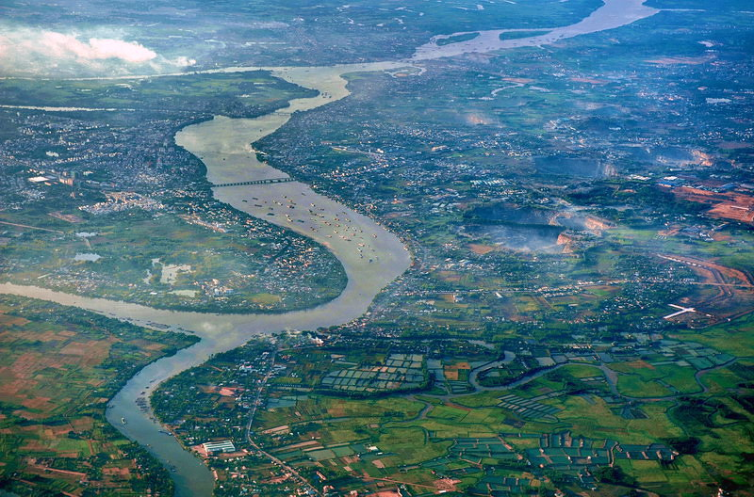
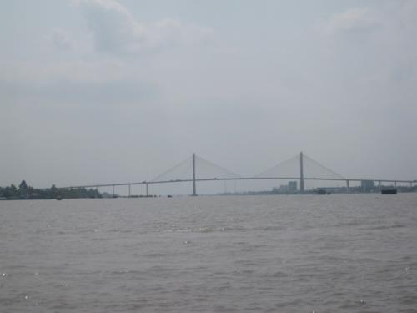
SÔNG ĐỒNG NAI
SÔNG MÊ CÔNG
Notes:
15

Slide 16
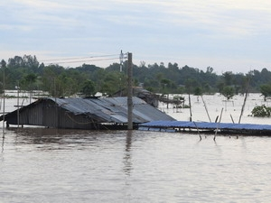
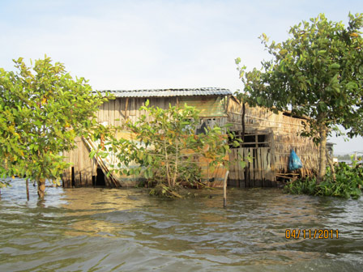
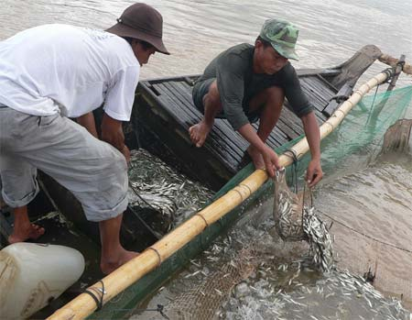
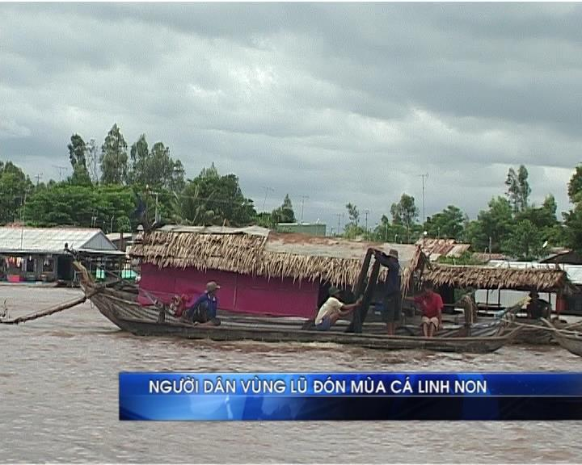
Notes:
16

Slide 17
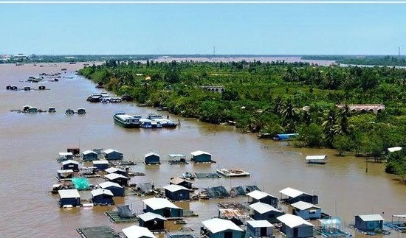

Hãy nêu cách phòng chống lũ lụt ở đồng bằng sông Cửu Long?
Notes:
17

Slide 18

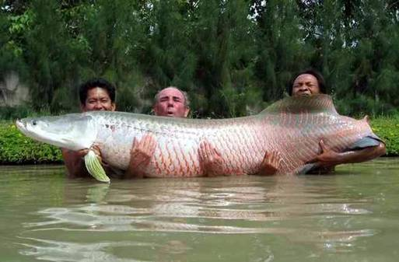
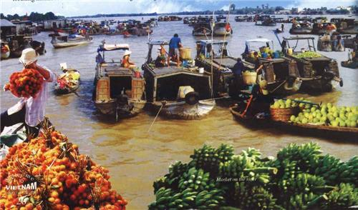
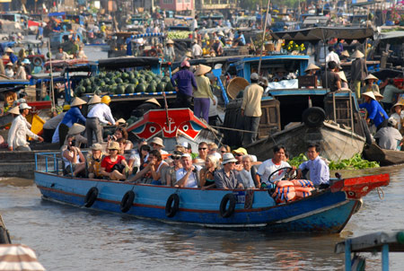
CÁ Ở SÔNG
CHỢ NỔI TRÊN SÔNG

Slide 19
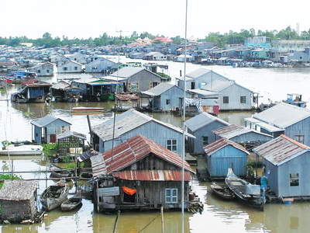
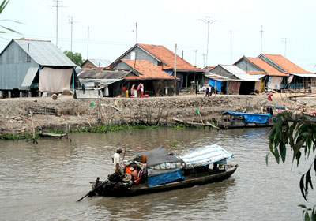
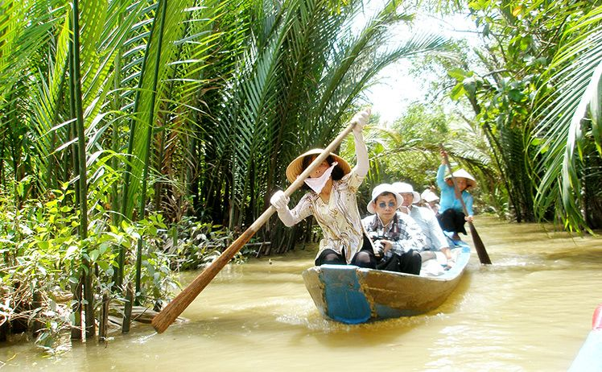
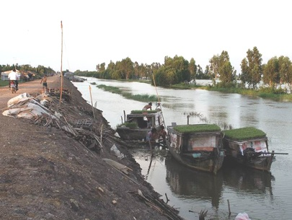
Notes:
19

Slide 20
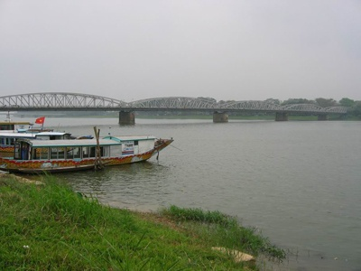
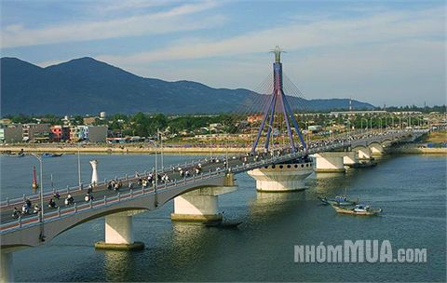
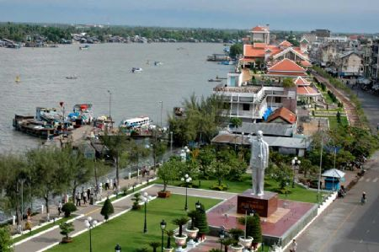
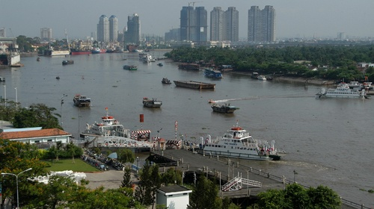
HÀ NỘI - SÔNG HỒNG
ĐÀ NẴNG - SÔNG HÀN
CẦN THƠ- SÔNG HẬU
TP HỒ CHÍ MINH-S SÀI GÒN
Notes:
20

Slide 21

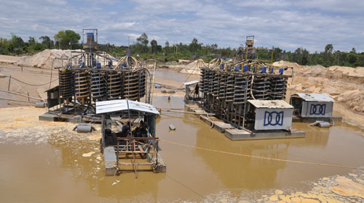
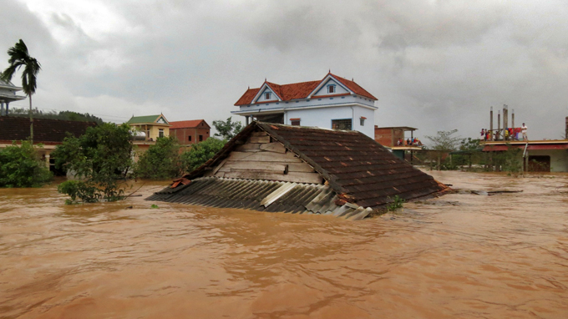
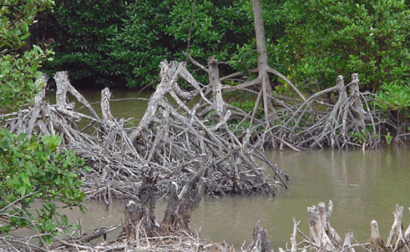
Notes:
21

